Slide 1
9 ноябрь көнне үзәк китапханәдә методик һәм практик ярдәм атналыгы башланып китте. Атналык кысаларында эшкә яңа килгән хезмәткәрләр өчен практикум булып узды. Практикум барышында алар үзәккитапханәнең бүлекләре, эшчәнлеге белән таныштылар. Һәрбер бүлектә үзләрен кызыксындырган сорауларга җавап алдылар. Шулай ук, атналык барышында һәр авыл китапханәчесенең эш документларына, эшчәнлегенә нәтиҗә ясала, һәр китапханәче белән аерым эш алып барыла. Кампитрда эшләү буенча сораулары булган хезмәткәрләргә практик ярдәм күрсәтелә.

Slide 2
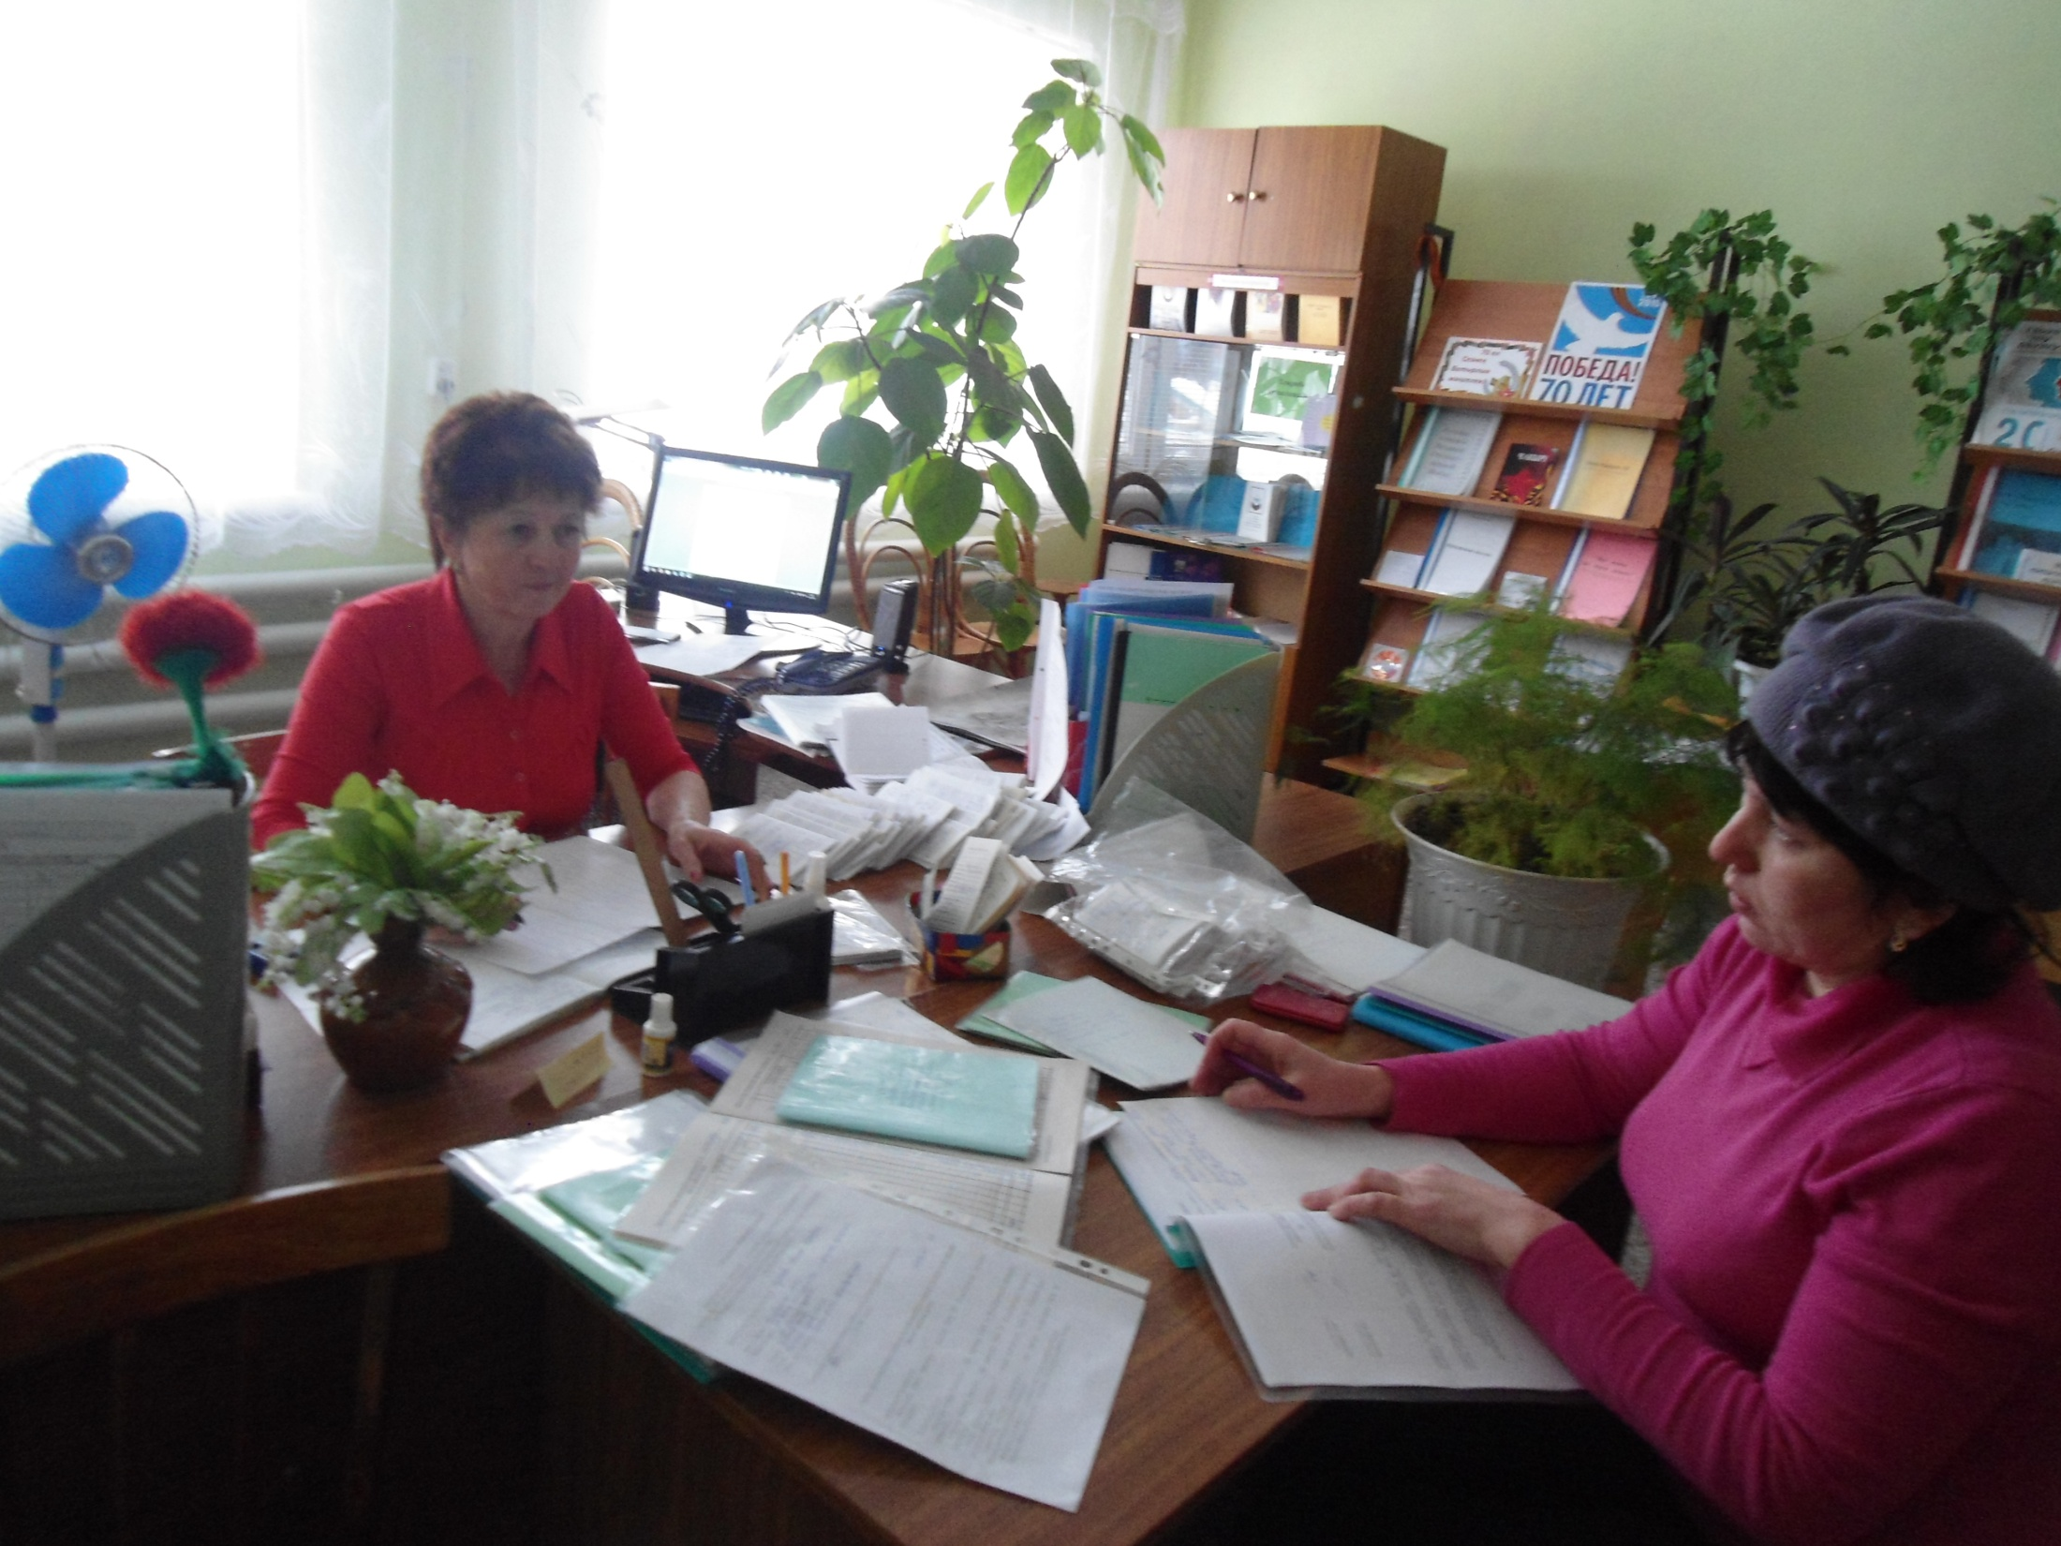

Slide 3
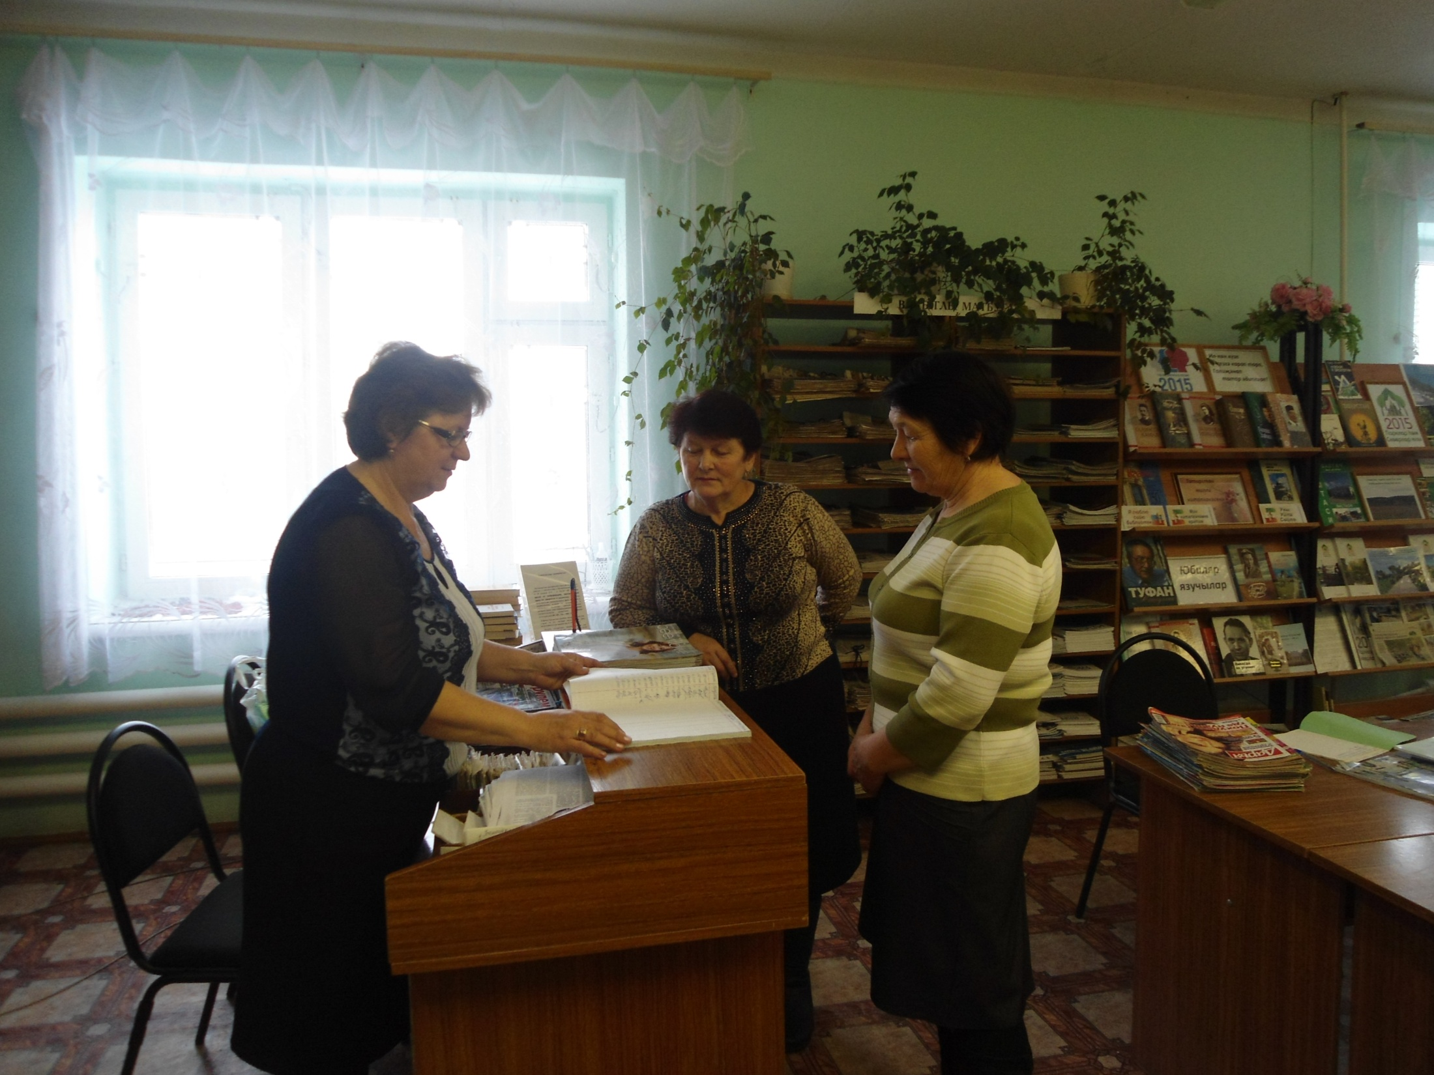

Slide 4
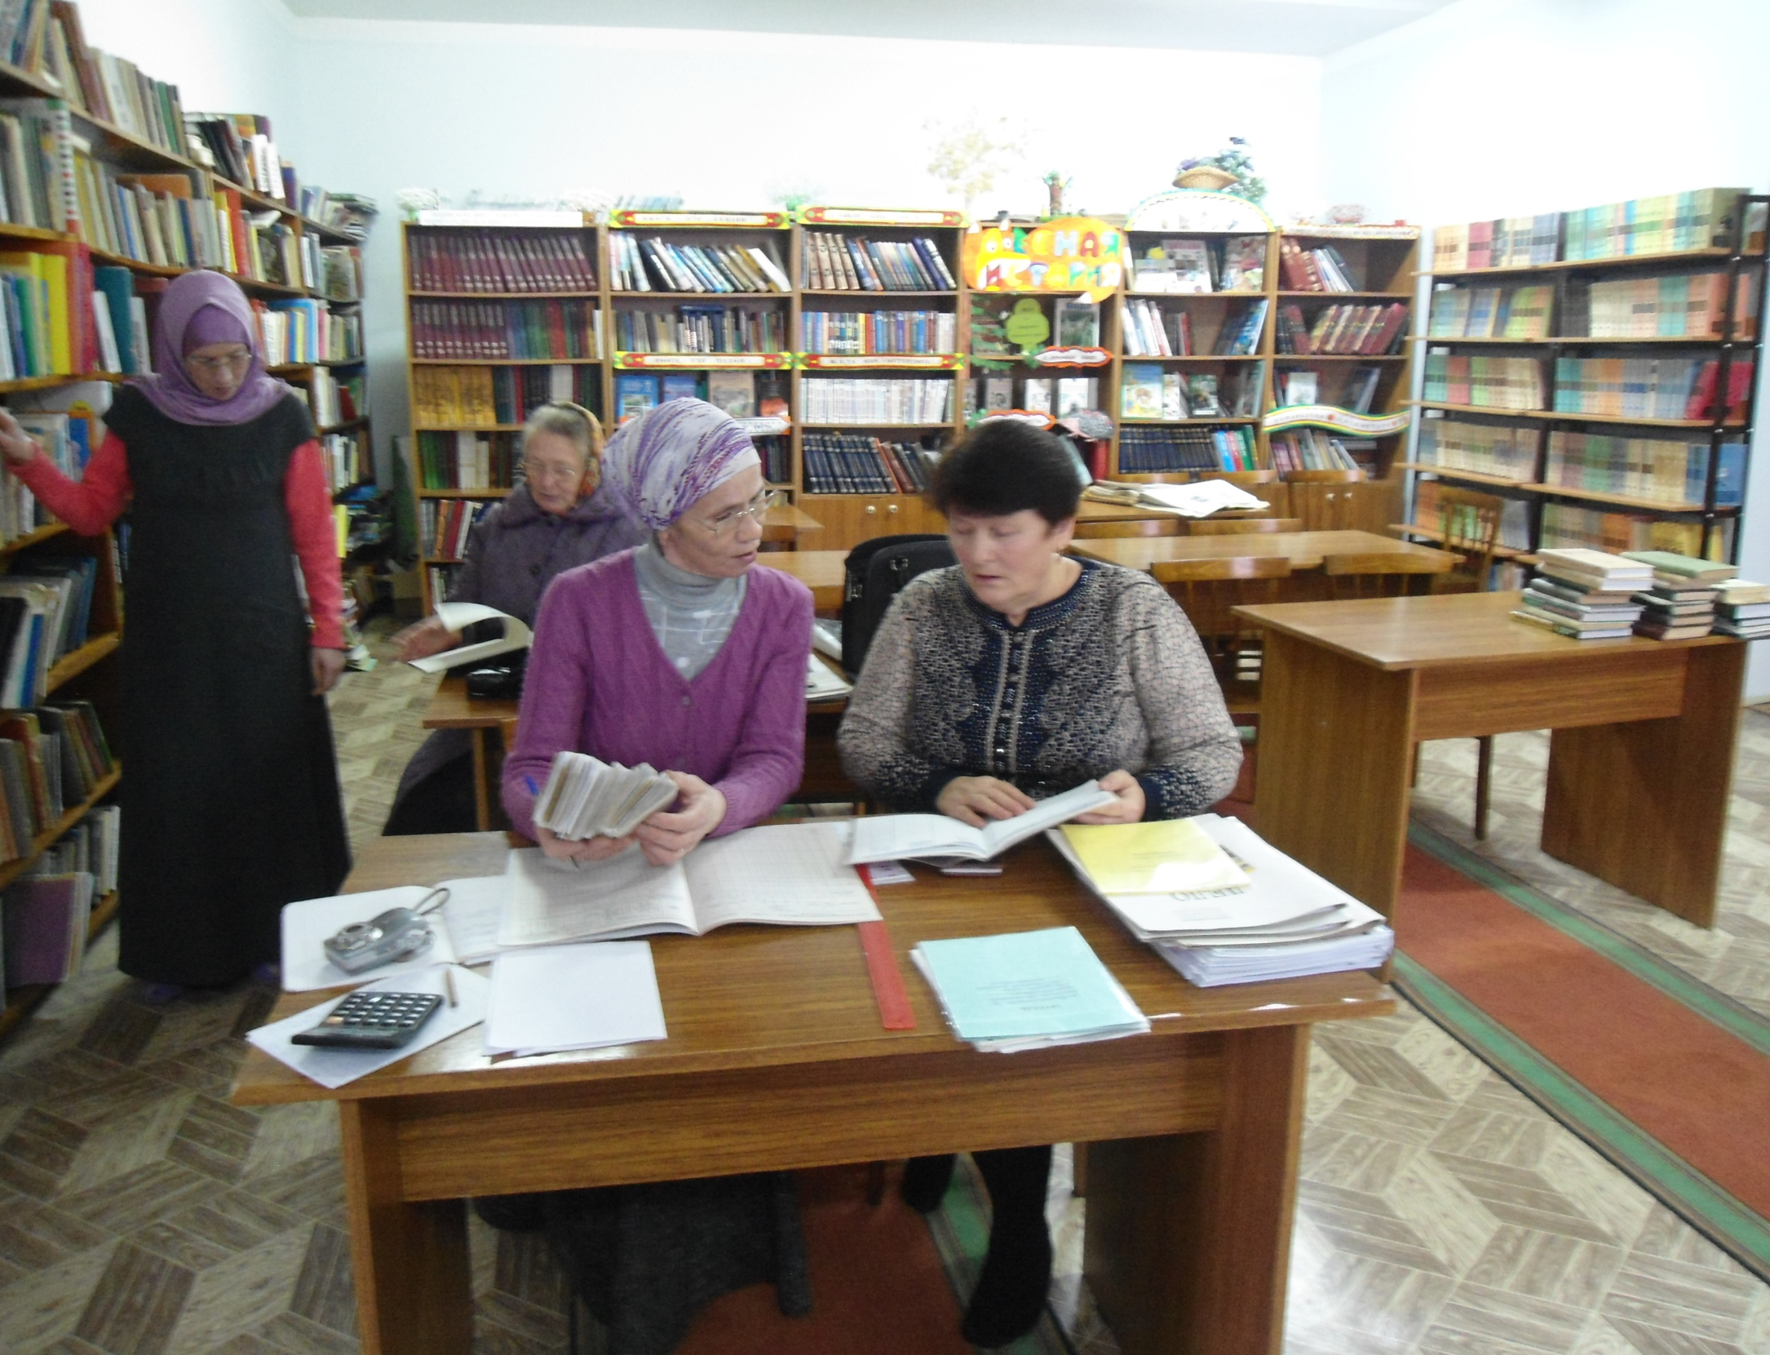

Slide 5
